Slide 1
低功耗广域网
‘心跳’频率配置
汇报人：王昊
汇报日期：XXXX/XX/XX

Slide 2
01
01
介绍
02
02
动机实证研究
03
03
Chime概览
04
04
同步基站
05
05
分离信道
06
06
估计最佳频率
07
07
实现与评估
08
08
实验结果

Slide 3

介绍
INTRODUCTION

Slide 4
INTRODUCTION
背景
问题：①大多数终端设备的电池能量消耗都源于射频前端
②射频前端里主要能控制的因素是频率，选择最佳工作频率很困难
Chime：分布式单天线base station基于client发送的单个（关联数据包/心跳）协作地识别客户端的最佳工作频率
贡献
①仅使用从客户端发送的一个分组，在多基站上协同确定该客户端的optimal frequency
②使电池寿命净增1.4-5.7年（230%），平均达到最佳值的79%
吞吐量提高3.3倍
客户端的干扰降低2.1dB
Notes:
绝大多数LP-WAN基站都是单天线，通常部署在室内，这就排除了以往利用笨重和昂贵的MIMO基础设施的工作；与利用大型多天线基站特性的相关工作不同，分析分布式单天线基站的多径效应是本文特点

Slide 5

动机实证研究
Motivation-Empirical Study

Slide 6
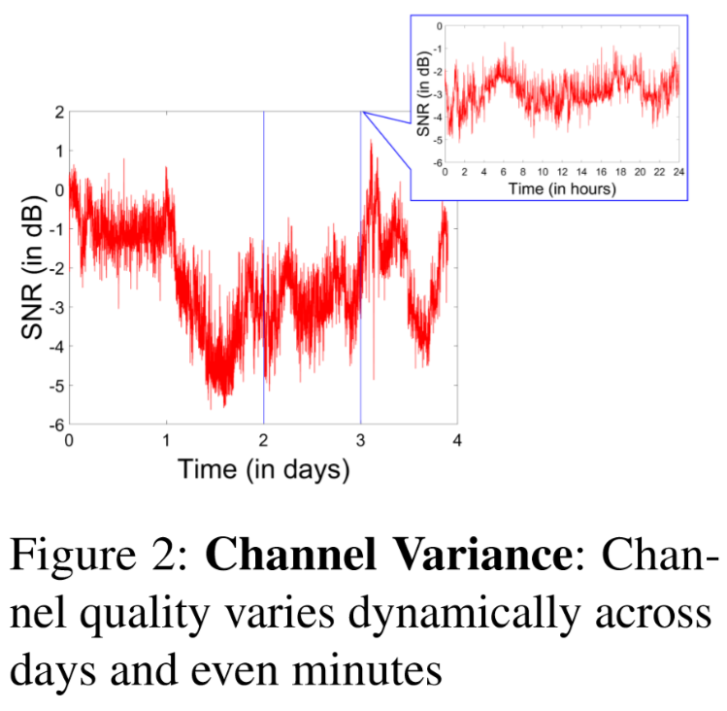
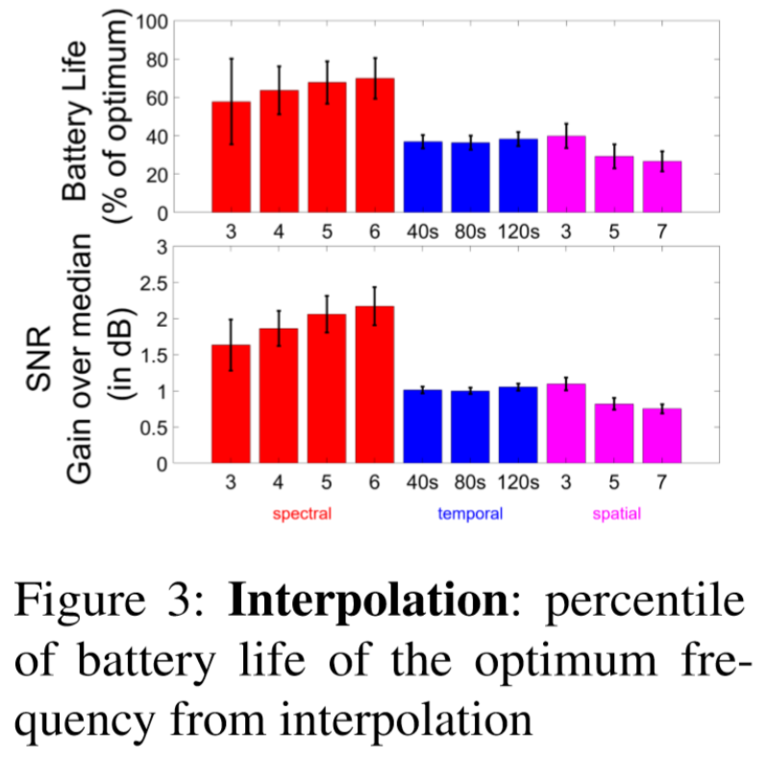
Motivation-Empirical Study
目的：判断利用先前在时间、频率或空间上进行的测量，不能找到客户端的最佳运行频率
即传统的频谱、时间和空间插值法无效
电池寿命/信号强度与时间的相关性
Notes:
数百种工作频率可供选择，筛选所有频率过度消耗能源；这些无线电配置在频率、时间和空间上的相关性极低，排除了用统计技术来估计最佳工作频率的可能性
Figure2：即使在几分钟内，大多数频率的信号强度也会发生变化；而信号强度越高，速度越快，传输时间越少，电池消耗越少
Figure 3：一组频率在不同时间跨度上的历史测量值来预测最佳频率（通过多项式插值法）最多仅可达到最佳频率电池寿命的38.27％，这是因为在这些时间跨度上环境中的反射器逐渐发生聚合变化

Slide 7
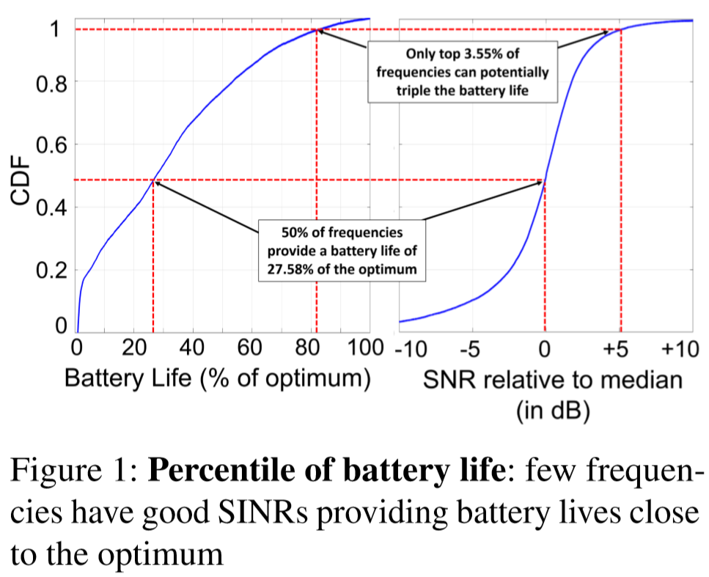
Motivation-Empirical Study
电池寿命/信号强度与频率的相关性
Notes:
Figure 1：50%的工作频率仅能提供27.58%的最佳电池寿命，而90%的工作频率仍只能提供67.09%的最佳电池寿命最佳。确实如此，只有1.58%的工作频率达到最佳值的90%，而只有3.55%的工作频率是电池平均寿命的3.55%。此外，抽样几个频率，希望找到最高的3.55%，这本身会导致电池耗尽，使其收益归零
Fi故热 3：通过采样有限数量的频率进行的多项式插值法仅最多可达到最佳电池寿命的70.07%

Slide 8
Motivation-Empirical Study
电池寿命/信号强度与空间的相关性
Notes:
Figure 3：不同数量的客户端放置在间隔15厘米间的线性阵列中，并通过多项式插值法预测在中间的客户端最佳频率，仅可达到最佳电池寿命的最佳39.90％

Slide 9

Chime概览
Overview of Chime

Slide 10
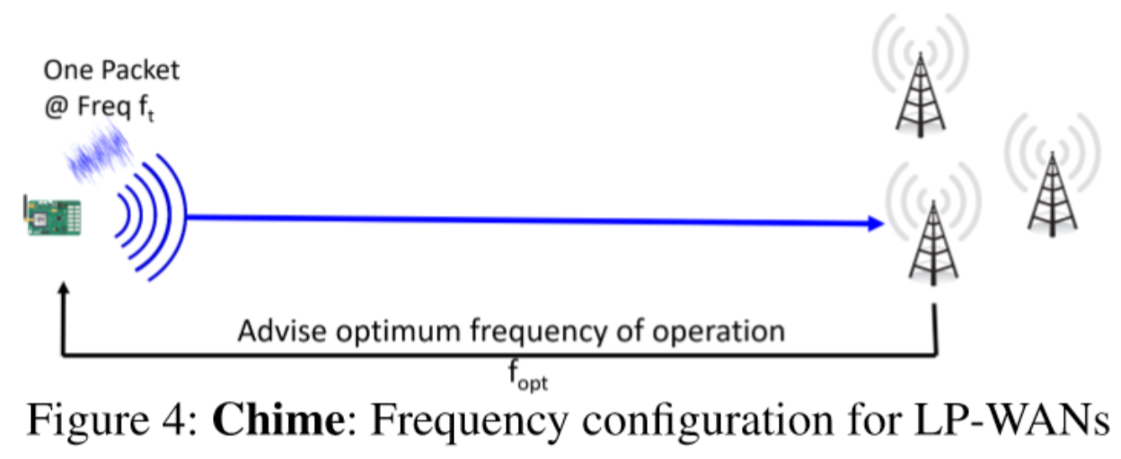
Motivation-Empirical Study
方法：终端唤醒后以随机频率发送一个信标，在云端和基站根据该数据包计算最佳工作频率
离终端最近的基站以“对信标的确认”返回该频率
工作：①同步分布式基站
②分离信号路径
③估计最佳频率
Notes:
Figure 4：终端唤醒后以随机频率发送一个信标（LPWAN的标准特性），在云端和基站根据该数据包计算最佳工作频率，离终端最近的基站以“对信标的确认”返回该频率

Slide 11

同步基站
Synchronizing Base Stations

Slide 12
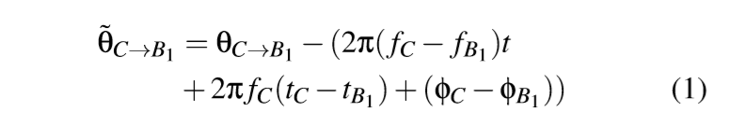
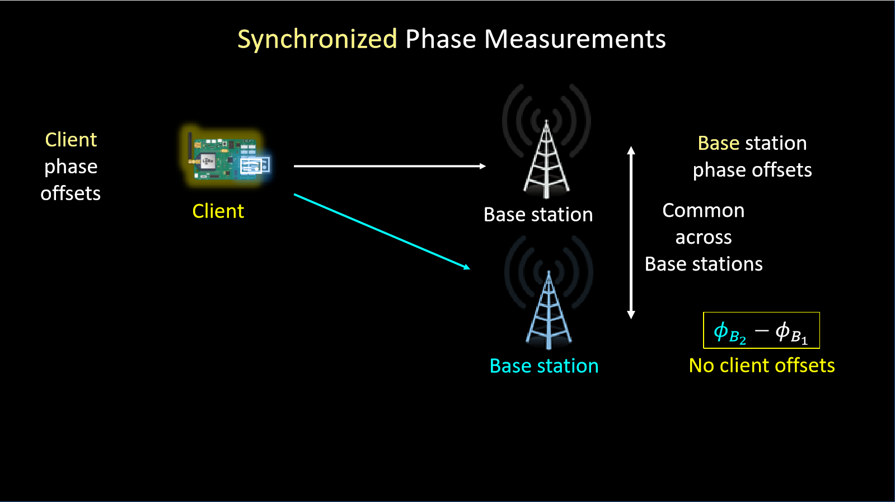
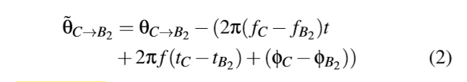
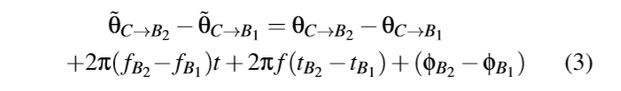
Synchronizing Base Stations
工作：在空间分布式基站之间同步来自客户端的传输
即同步分布式基站以模拟MIMO从而分离多径效应中的信号路径
同步相位遇到的问题：①Carrier Frequency offset (CFO)
②Sampling Frequency offset (SFO)
③Detection Delay
④Phase Lock Loop (PLL)
消除偏移
Notes:
同步分布式基站：解决方法是Chime开发了一个同步系统，允许多个基站进行协调,这样，它消除了由于硬件障碍（如低成本和低功耗无线硬件的频率，时序和相位偏移）引起的时变和长期相位误差
频率的 2π 倍叫角频率,即ω =2πf；w*时间 = 相位，即由频率偏移得到的相位偏移
公式(1)：将客户端C和基站B1之间的被测信道表示为hC→B1，其相位为θC→B1。从数学上讲，我们可以将测得的无线信道在时间t时的相位∮θC→B1写成它们之间真实信道θC→B1的相位以及各种上述频率误差的函数
公式(2)：来自同一客户端C与另一个基站B2之间的无线信道
公式(3)：两式相减：上述相位差与客户端C的相位偏移无关了。但是，由于其依赖于两个基站之间的相位偏移，Chime仍需要估计由于空间分布的基站对之间的相位误差

Slide 13
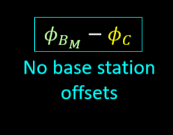
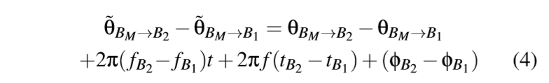
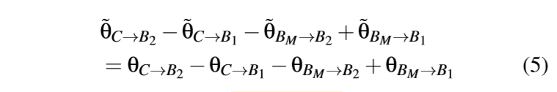
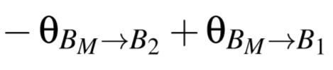
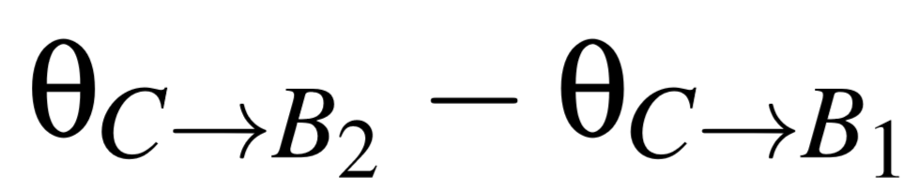
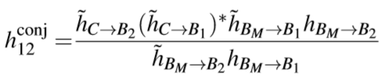
Synchronizing Base Stations
又因为 能根据M和B1、B2的已知数据直接计算，故
无偏移信道的相位为 ，一个纯粹由客户端C和基站B1、B2组成的函数
无偏移信道
Notes:
公式(3)：前面算出来的
公式(4)：设置已知位置的主基站M，M以与客户端C相同的时间和频率发送信号。 把之前求(3)里面的C换成M得到公式(4)
公式(5)：(3)(4)相减，此时得到的数据与基站B1、B2的相位误差也无关了，因此直接获得了信号穿过的多径
无偏移信道：③不受所有时变相位偏移的影响，可分离来自客户端的多条信道路径，而不受硬件障碍的影响，这里指代C到基站对(B1,B2)的信道对

Slide 14
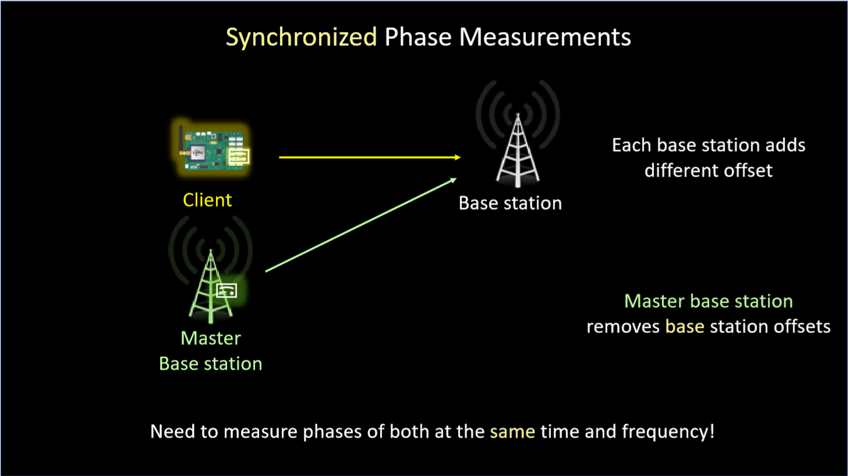
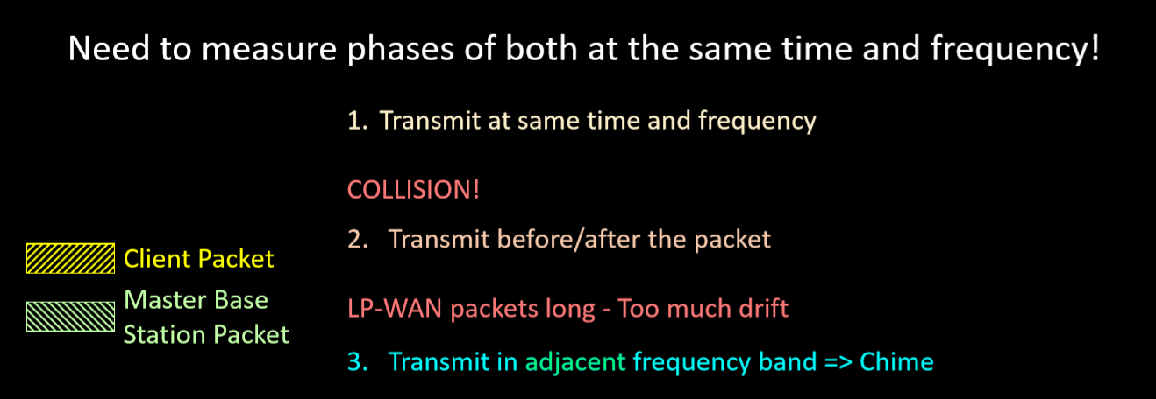
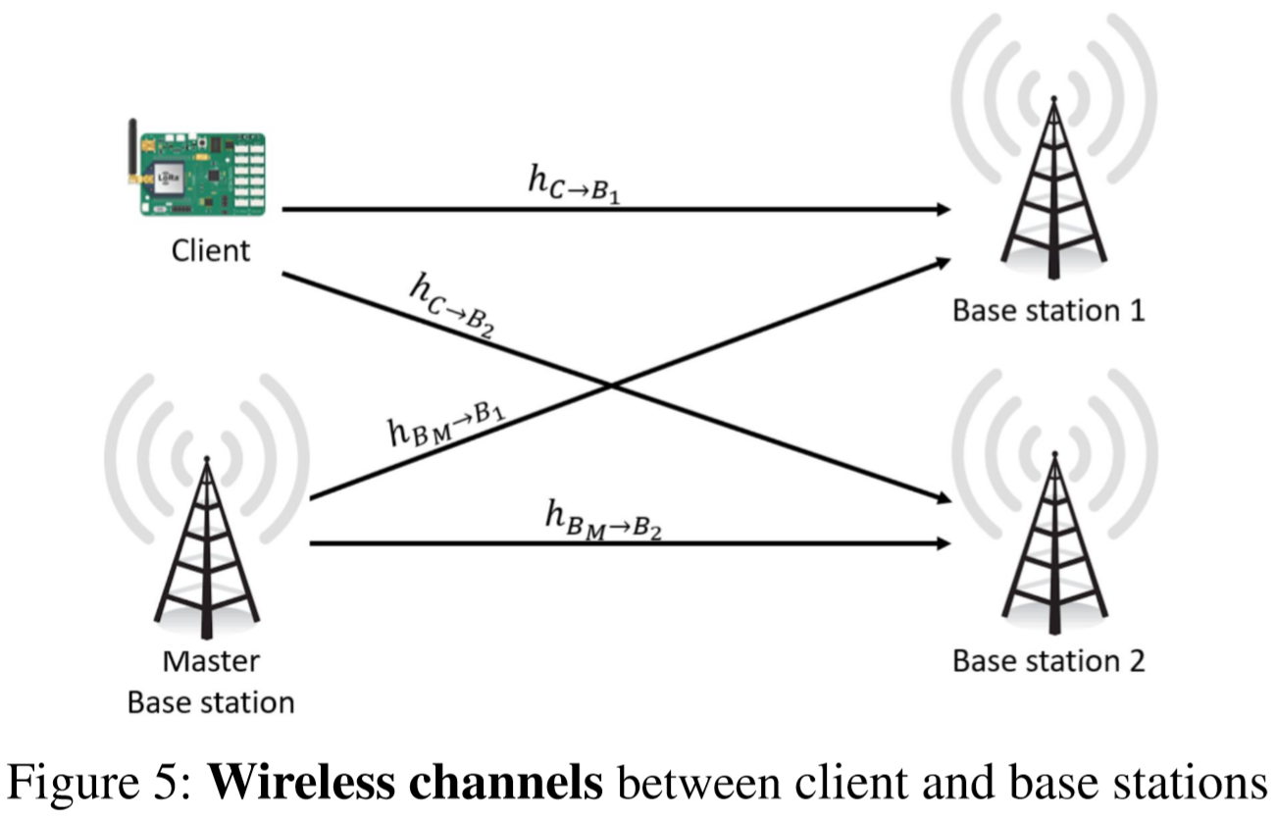
Synchronizing Base Stations
消除基站间的偏移时遇到的问题
设计主基站：①已知地点
②已知/设计传输特性
Notes:
公式(4)中：“设置已知位置的主基站M，M以与客户端C相同的时间和频率发送信号”。然而，这样做会导致M分组和C分组之间的冲突，导致它们的分组都不被解码。因此，需要仔细设计主基站的传输以避免与客户端传输发生冲突
Chime通过指定M在与C相关的相邻频带上传输并发信号：M与C同时发送其信号，且M在其传输的同时发送已知序列。因此，基站可以同时估计主传输和客户端传输的无线信道，尽管是跨相邻频带的

Slide 15

分离信道
Separating Signal Paths

Slide 16
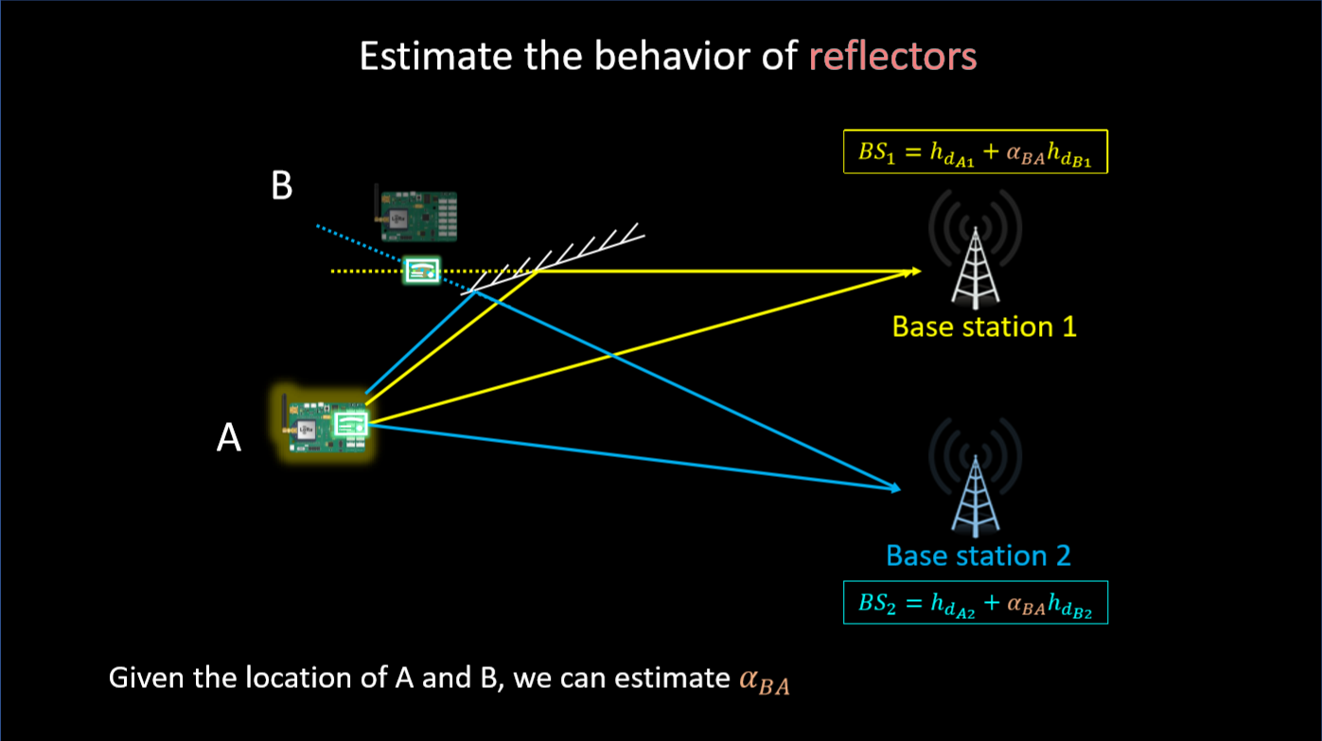
Separating Signal Paths
工作：分离从客户端到个基站的无偏移信道路径集合
Notes:
分离信号路径： 来自客户端的信号强度首先会随频率变化的根本原因：多径效应；具体来说，来自客户端的信号在到达基站之前会从建筑物，树木和其他物体反射回来，经过多条路径，这些路径上的信号可以相互增强，也可以相互抵消，这取决于操作频率。解决方法是在云端，Chime结合了来自基站分布式阵列的测量结果，以分离信号从客户端经过的不同路径
Figure：虚拟源是客户端在反射面上的镜像

Slide 17
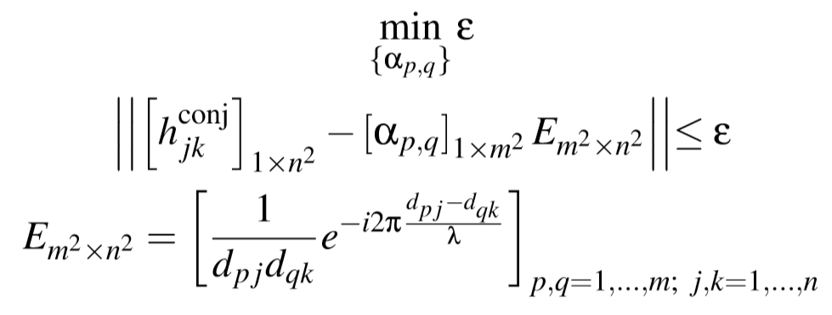
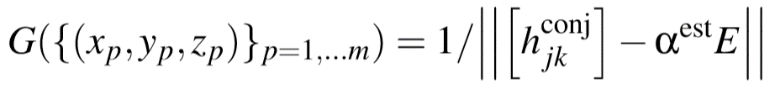
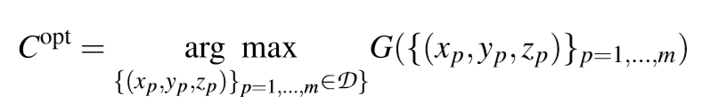
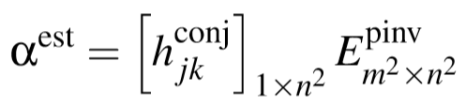
Separating Signal Paths
问题表述
方法：可以根据估计的信道与观察到的信道的吻合程度来判断与客户相对应的虚拟源的假定坐标的拟合优度
(1)
(2)
(3)
(4)
结果：分离多径的问题可以归结为在给定的地理区域D内穷举出所有虚拟源的坐标
后通过虚源坐标们C{opt}和与其对应的相移α来表征每一条分离出的信道
（虚源坐标代表了表示客户端的候选位置）
Notes:
公式(1)：E是从c到矩阵对(j,k)的无偏信道（由04节求得），|h-aE|<ε，解最优化问题，即ε最小，估计的信道h=观察的信道aE。所以可以得到公式(2)
公式(2)：α是传输特性：相移；E^pinv是E的广义逆矩阵
公式(3)：虚拟源坐标的拟合优度：G，其越大说明分母越小，这与公式(1)吻合
公式(4)：C^opt：最佳的虚拟源坐标集合，使得拟合优度最大的参数；可以扩展虚拟源的搜索空间D的物理大小

Slide 18

估计最佳频率
Estimating Optimal Frequency

Slide 19
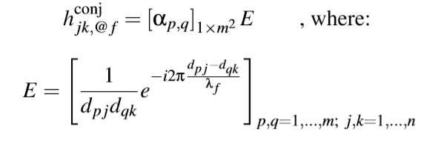
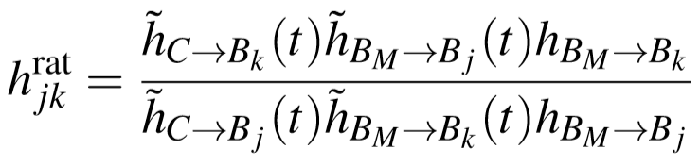
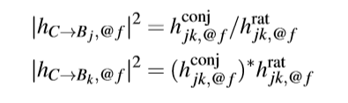
Estimating Optimal Frequency
计算信号强度
原理：在分离了来自客户端的多个信号路径之后，
Chime可以通过在各种不同的传输频率上重新组合这些信号路径来估计最佳操作频率
方法：通过选择signal power最高的传输频率来识别工作频率
(1)
(2)
(3)
Notes:
已知04节的求出的无偏移信道hconjk和05节求出的多径传播特性“相移αp、最佳的虚拟源坐标(xp，yp，zp)”
公式(1)：我们可以写出在任何频率和波长下的无偏移信道hconjjk，其振幅数值为客户端c到基站对(j,k)的signal power之积
公式(2)：回到05节，重新输入一对无偏移信道，表示为hratjk，其特点为振幅数值为客户端c到基站对(j,k)的signal power之商
公式(3)：hconjjk = A * B；hratjk = A / B；可以将A、B求解并用hconjk、hratjk表示

Slide 20
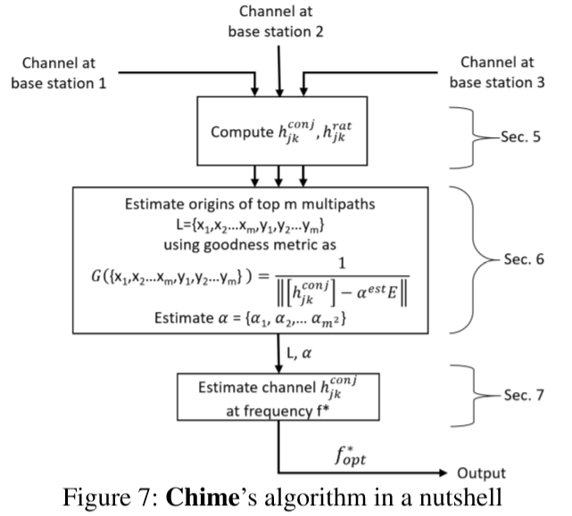
Estimating Optimal Frequency
Algorithm
同步分布式基站
分离信号路径
估计最佳频率

Slide 21

实现与评估
Implementation and Evaluation

Slide 22
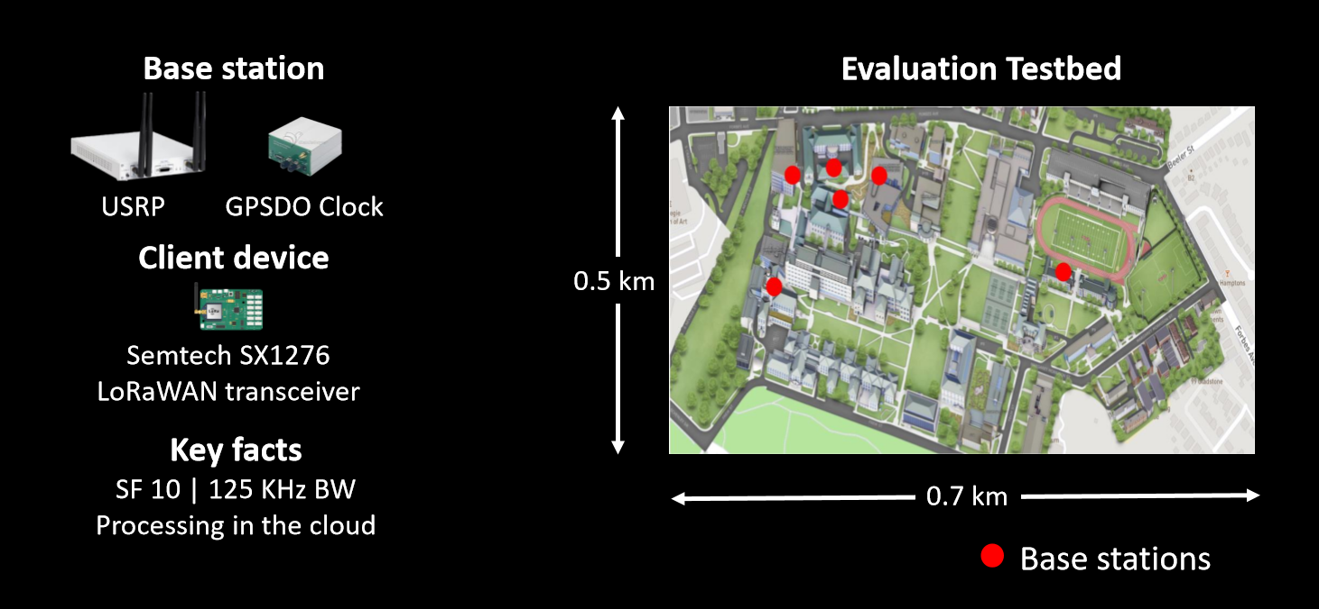
Implementation and Evaluation
广域部署
只考虑静态客户端：其多路径特性虽然复杂，但随着时间的变化相对缓慢
Notes:
USRP N210：基站，接到的无线信道传输到云端，5个室内6个室外
UHD (USRP Hardware Driver™)：运行在内置UHD兼容的LoRAWAN解调器上的MATLAB/C++
SX1276：固定客户端，SF: 10，BW: 125KHZ，30个
915MHz ISM波段，和获得了联邦通信委员会许可的500MHz电视空白区的一些波段
0.36平方公里的匹兹堡市区

Slide 23

实验结果
Experimental Results

Slide 24
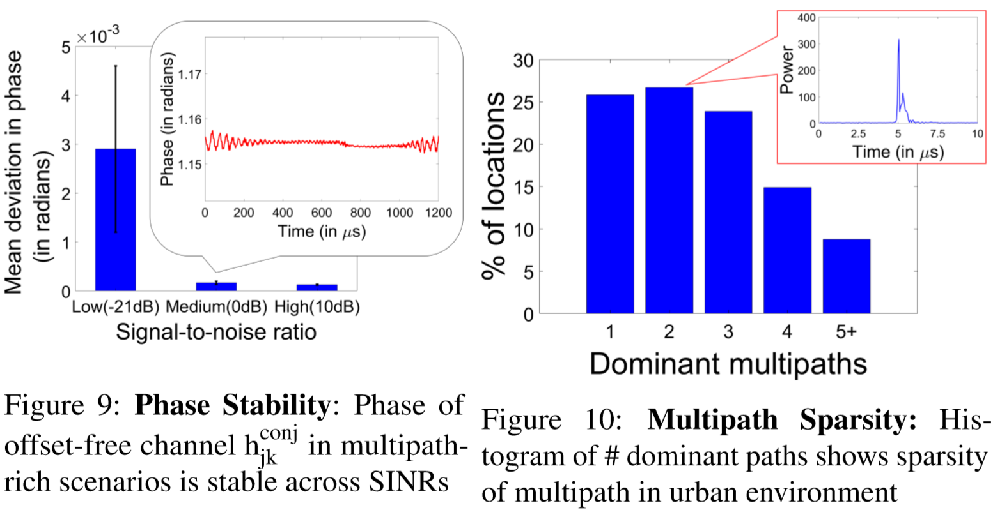
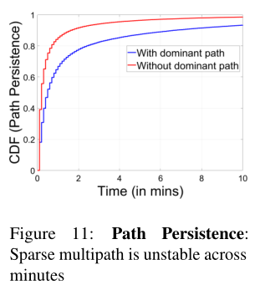
Experimental Results
相位稳定性与城市环境中的多径效应
Notes:
Figure 9: 相位稳定性：即使sinr低至-21db的情况下，无偏移信道是稳定的，其相位测量平均标准差小于5×10^−3。这验证了低信噪比下无偏移信道相位测量的稳定性。
Figure 10: 77%的位置在无线信道中有少于3个主要信道影响信号，这表明信道主要是稀疏的，这些占主导地位的信道至少有一个会随着几分钟的时间尺度而变化，即使对于静态客户端也是如此。我们推测这是由于环境中的一些较小的静态反射器随着时间的累积逐渐移动，导致了少量逐渐移动的信道
Figure 11: 客户端和基站之间的路径通常保持稳定的时间（稳定：至少80%的能量仍保留在原始路径内）；在90%的可能性下，稀疏多径在10分钟内发生变化。如果我们忽略了最主要的路径，我们会看到次级路径的变化更快

Slide 25
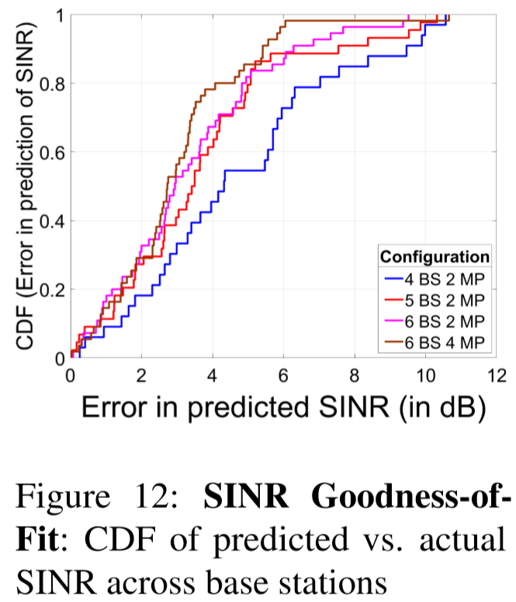
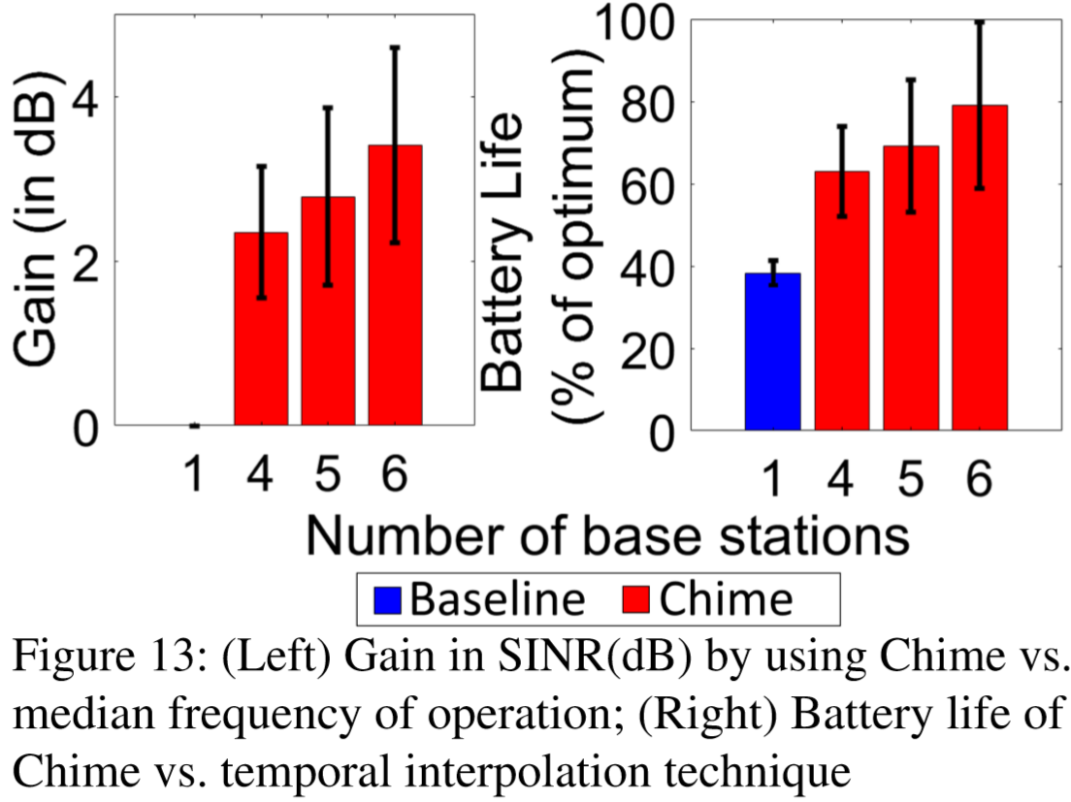
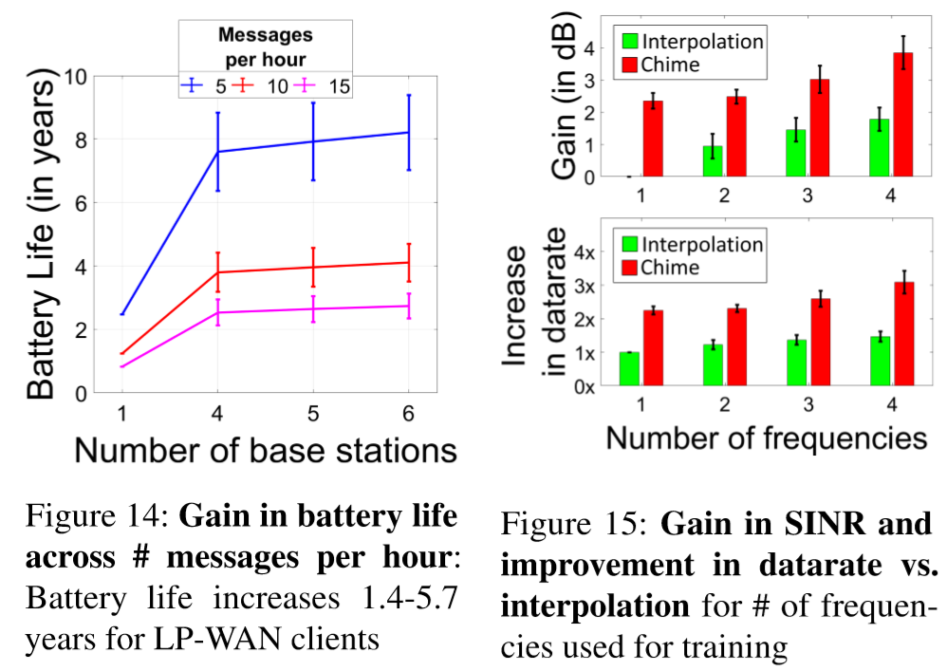
Experimental Results
Chime跨基站增益
Notes:
Figure 12: 最佳频率下预测SINR与真实值的差距：随着基站数量的增加，出现了越来越复杂的多径模式。这是意料之中的，因为更多的基站会受到更多反射器的影响。这意味着2个多径源不足以正确估计复杂的多径模式，因此需要更多的多径源来评估最佳工作频率，采用6个基站，4个客户端，与实际测量得信道强度差距最小
Figure 13left: 使用4个基站实现平均2.4db的增益，使用6个基站实现平均约3.4db的增益，该增益随着基站数量的增加而增加；增益基线是中值操作频率，模拟随机选择一个操作频率
Figure 13right: Chime平均提供选择最佳频率工作的最大电池寿命的79%，比时间差值方法提高了107%
Figure14:信号强度的增加使发射机能够以更快的速率发送信号，并缩短LPWAN客户端的传输时间，用最佳频率工作比用平均频率工作电池寿命提高了230%

Slide 26
Experimental Results
Chime跨频率增益
Notes:
Figure 15:在客户端附近可用的基站太少的情况下，Chime可以通过测量更多频带上的无线信道来改进其性能，例如，通过请求客户端跨越几个频带。我们观察到，随着采样频率的增加，增益稳步增加，从而提高了电池寿命。SINR与数据速率随采样训练频率的增加而增加，且高于基线（频率插值法）

Slide 27
感谢聆听
Thanks For Listening
汇报人：王昊
汇报日期：XXXX/XX/XX

